Slide 1
Mon fête d’anniversaire
Gijs Hoeben 3wet

Slide 2
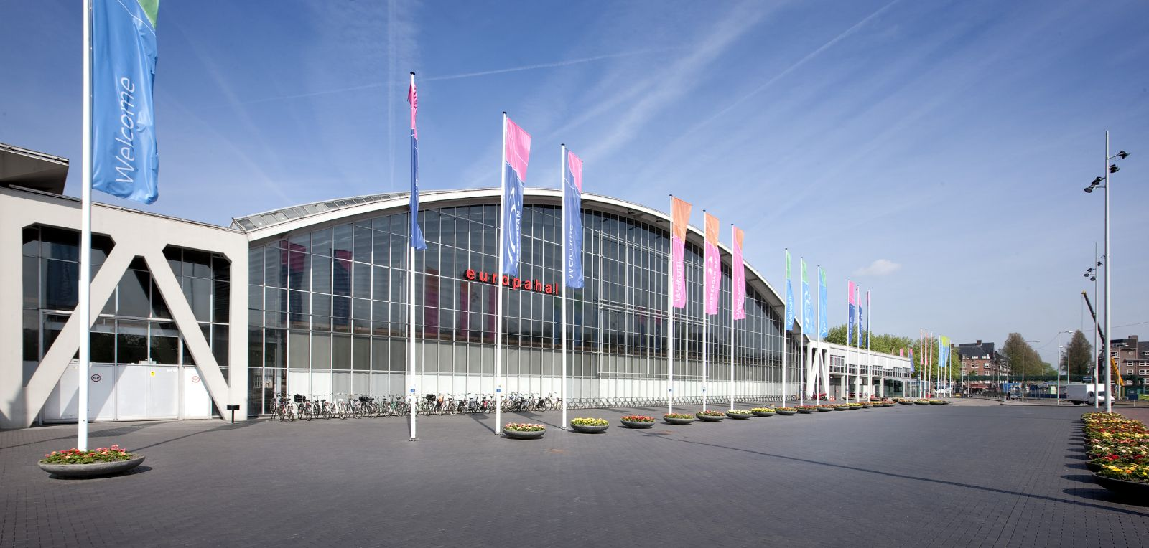
Où et quand
Où : le rai en Amsterdam
Quand: est a 22 octobre

Slide 3
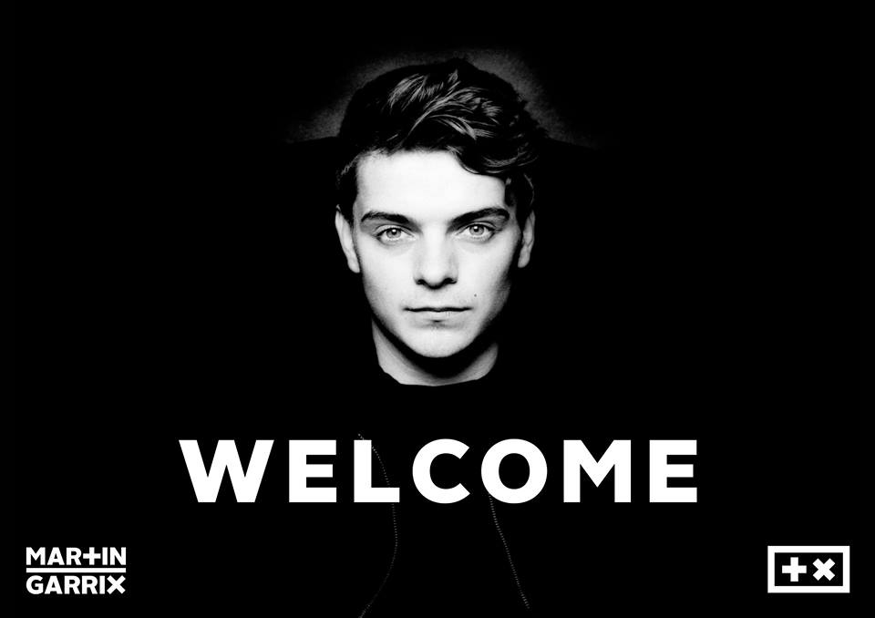
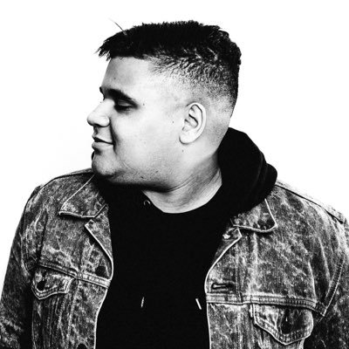
Les activités
Quelle: martin garrix et Justin Mylo,
Apres martin garrix ses a moi pour la music
Extra: prendre des photos avec martin garrix
Pourquoi je choisi les activités: concert et dj

Slide 4
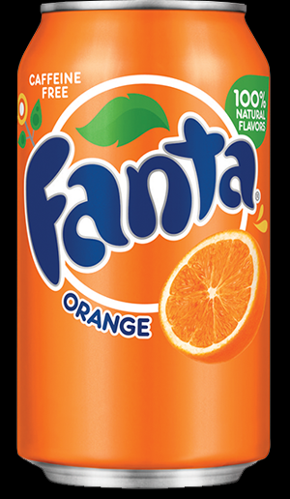
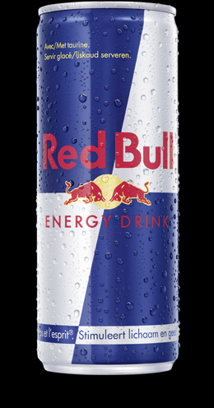
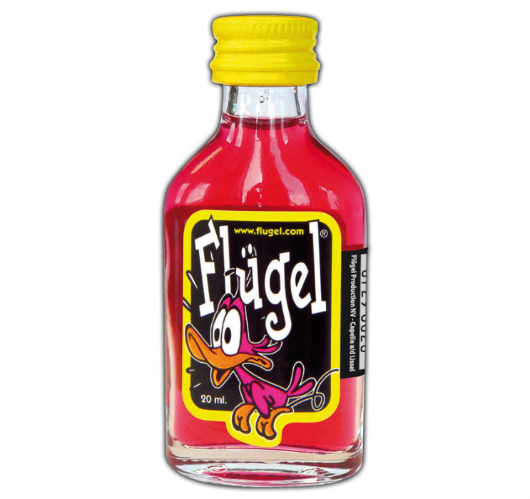
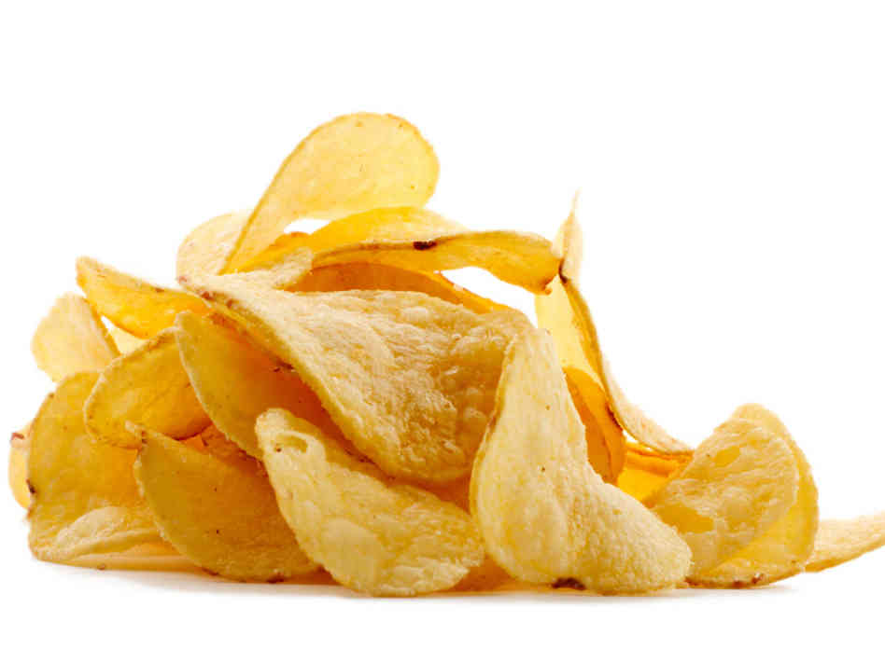
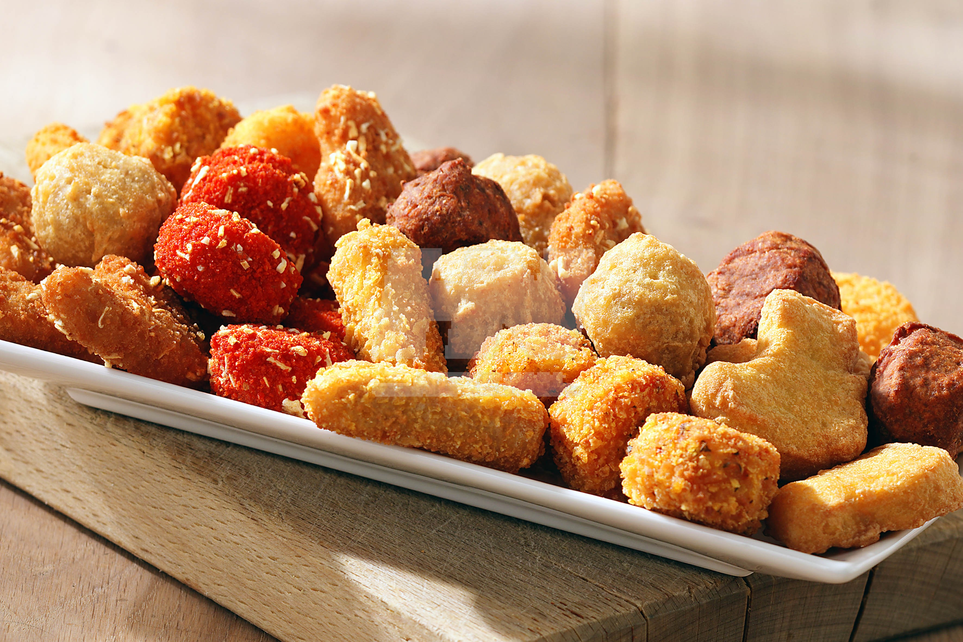
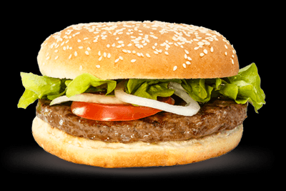
manger
Snacks: le chips, du snacks ou friteuse, hamburgers
Boire: red bull, cola, fanta, fleugel, red bull wodka, ,,,
J’aime snacks, hamburgers et red bull, ,,,

Slide 5



Des chanson
Le musique de martin garrix et justin mylo,

Slide 6
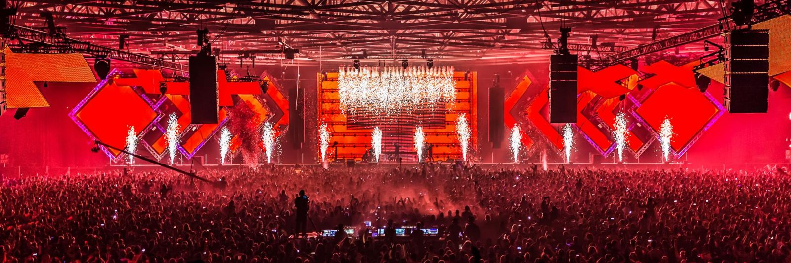
Merci pour votre attention

